Slide 1

第十一次课：Spark的进一步实践2
河南大学
刘春
计算机与信息工程学院数据科学系

Slide 2
报告提纲
上节课知识点回顾
Spark创建RDD的常见方式
Spark的共享变量
Spark编程实例

Slide 3
基于IDEA+Maven的WordCount程序
三方面的内容
在IDEA中安装Scala插件与SDK
基于Scala的wordcount Spark程序
基于Java的wordcount Spark程序

Slide 4
基于Scala的wordcount Spark程序
一、基于IDEA编辑和运行wordCount程序
（6）修改pom.xml文件
<?xml version="1.0" encoding="UTF-8"?> <project xmlns="http://maven.apache.org/POM/4.0.0" xmlns:xsi="http://www.w3.org/2001/XMLSchema-instance" xsi:schemaLocation="http://maven.apache.org/POM/4.0.0 http://maven.apache.org/xsd/maven-4.0.0.xsd"> <modelVersion>4.0.0</modelVersion> <!-- 这里的信息就是我们在创建项目过程中所填写的groupId、artifactId等信息 --> <groupId>com.liu</groupId> <artifactId>WordCountScala</artifactId> <version>1.0-SNAPSHOT</version> <!-- 项目的依赖的jar包，一定要注意spark-core jar包的id后面还有一个scala的版本号--> <dependencies> <dependency> <groupId>org.apache.spark</groupId> <artifactId>spark-core_2.11</artifactId> <version>2.4.5</version> </dependency> <dependency> <groupId>org.apache.hadoop</groupId> <artifactId>hadoop-client</artifactId> <version>2.10.0</version> </dependency> </dependencies> </project>
当我们进入pom.xml文件中时，也会发现文件中已经有许多信息，我们也可以将他全部删除，然后将右侧的内容粘贴进去
对Spark的依赖！注意后面有一个版本号
对Hadoop的依赖！后面要从HDFS读取数据。

Slide 5
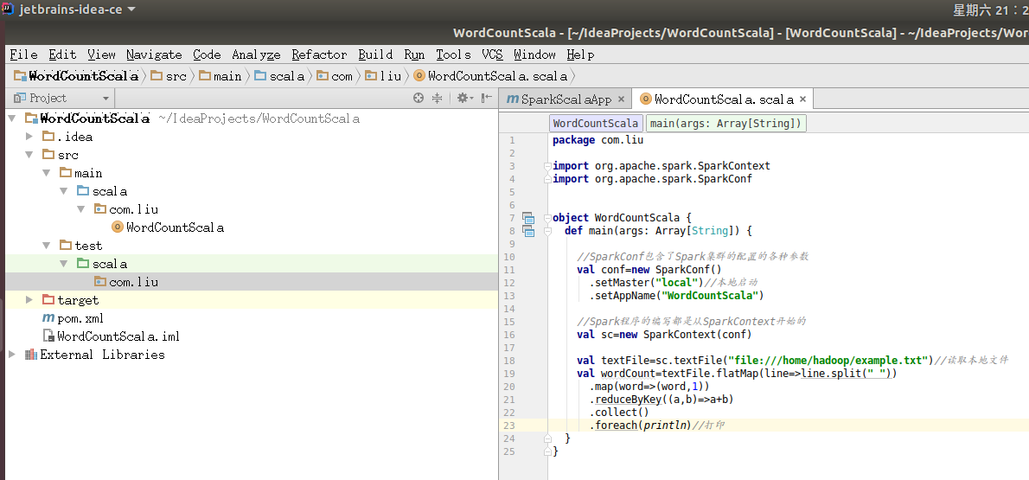
基于Scala的wordcount Spark程序
一、基于IDEA编辑和运行wordCount程序
（7）新建Scala class文件
4. 单例对象的内容如下图右侧所示。
SparkContext：SparkContext是Spark程序的驱动者，为Spark程序提供上下文运行环境。因此创建SparkContext对象是任何Spark程序的开始。
SparkConf：SparkContext对象的创建需要当前集群的各种参数信息，而这些参数可以通过SparkConf对象来进行配置。
Foreach：foreach为spark中RDD的一个动作操作，该操作根据输入的函数来对RDD中的每个数据进行处理。该条语句在左图中的作用就是为了打印输出WordCount的结果。
代码与在Spark Shell所输入的WordCount案例的Scala语句基本相似。
不同的是，需要明确的定义SparkConf和SparkContext对象，并进行配置，除此之外，还多了一条foreach语句。

Slide 6
基于Scala的wordcount Spark程序
二、将Spark程序提交到集群运行
在基于IDEA编辑和调试完程序之后，可以通过maven将程序打包成jar
然后通过Spark自带的spark-submit命令将程序的jar包提交到远端或者本地的Spark集群之中进行运行

Slide 7
基于Java的wordcount Spark程序
新建一个maven项目，以Java语言来开发WordCount程序
该项目中的pom.xml文件与基于Scala语言开发时项目中的pom.xml文件一样

Slide 8
基于Java的wordcount Spark程序
项目的main class文件
import java.util.Arrays; import java.util.Iterator; import org.apache.spark.SparkConf; import org.apache.spark.api.java.JavaPairRDD; import org.apache.spark.api.java.JavaRDD; import org.apache.spark.api.java.JavaSparkContext; import org.apache.spark.api.java.function.FlatMapFunction; import org.apache.spark.api.java.function.Function2; import org.apache.spark.api.java.function.PairFunction; import org.apache.spark.api.java.function.VoidFunction; import scala.Tuple2; public class WordCountJava { //main函数 public static void main(String[] args) { //创建SparkConf对象，设置Spark应用的配置信息 SparkConf conf = new SparkConf() .setAppName("WordCountJava") .setMaster("local");//本地运行 //创建JavaSparkContext对象 JavaSparkContext sc = new JavaSparkContext(conf); //Java中创建的普通RDD叫做JavaRDD JavaRDD<String> lines = sc.textFile("hdfs://localhost:9000/dataset/example.txt"); //传递给flatMap函数一个匿名内部类的实例，将每一行拆分成单个的单词 JavaRDD<String> words = lines.flatMap(new FlatMapFunction<String, String>() { public Iterator<String> call(String line) throws Exception { return Arrays.asList(line.split(" ")).iterator(); } });
//传递给mapToPair一个匿名内部类的实例，将每一个单词映射为(单词, 1)格式 JavaPairRDD<String, Integer> pairs = words.mapToPair( new PairFunction<String, String, Integer>() { public Tuple2<String, Integer> call(String word) throws Exception { return new Tuple2<String, Integer>(word, 1); } }); //传递给reduceByKey一个匿名内部类的实例，将相同key的两个值进行相加 JavaPairRDD<String, Integer> wordCounts = pairs.reduceByKey( new Function2<Integer, Integer, Integer>() { public Integer call(Integer v1, Integer v2) throws Exception { return v1 + v2; } }); //传递给foreach函数一个匿名内部类的实例，该实例主要负责打印输出 wordCounts.foreach(new VoidFunction<Tuple2<String,Integer>>() { public void call(Tuple2<String, Integer> wordCount) throws Exception { //Tuple2是Scala中的元组 System.out.println(wordCount._1 + " " + wordCount._2); } }); sc.close(); } }

Slide 9
基于Java的wordcount Spark程序
项目的main class文件
import java.util.Arrays; import java.util.Iterator; import org.apache.spark.SparkConf; import org.apache.spark.api.java.JavaPairRDD; import org.apache.spark.api.java.JavaRDD; import org.apache.spark.api.java.JavaSparkContext; import org.apache.spark.api.java.function.FlatMapFunction; import org.apache.spark.api.java.function.Function2; import org.apache.spark.api.java.function.PairFunction; import org.apache.spark.api.java.function.VoidFunction; import scala.Tuple2; public class WordCountJava { //main函数 public static void main(String[] args) { //创建SparkConf对象，设置Spark应用的配置信息 SparkConf conf = new SparkConf() .setAppName("WordCountJava") .setMaster("local");//本地运行 //创建JavaSparkContext对象 JavaSparkContext sc = new JavaSparkContext(conf); //Java中创建的普通RDD叫做JavaRDD JavaRDD<String> lines = sc.textFile("hdfs://localhost:9000/dataset/example.txt"); //传递给flatMap函数一个匿名内部类的实例，将每一行拆分成单个的单词 JavaRDD<String> words = lines.flatMap(new FlatMapFunction<String, String>() { public Iterator<String> call(String line) throws Exception { return Arrays.asList(line.split(" ")).iterator(); } });
//传递给mapToPair一个匿名内部类的实例，将每一个单词映射为(单词, 1)格式 JavaPairRDD<String, Integer> pairs = words.mapToPair( new PairFunction<String, String, Integer>() { public Tuple2<String, Integer> call(String word) throws Exception { return new Tuple2<String, Integer>(word, 1); } }); //传递给reduceByKey一个匿名内部类的实例，将相同key的两个值进行相加 JavaPairRDD<String, Integer> wordCounts = pairs.reduceByKey( new Function2<Integer, Integer, Integer>() { public Integer call(Integer v1, Integer v2) throws Exception { return v1 + v2; } }); //传递给foreach函数一个匿名内部类的实例，该实例主要负责打印输出 wordCounts.foreach(new VoidFunction<Tuple2<String,Integer>>() { public void call(Tuple2<String, Integer> wordCount) throws Exception { //Tuple2是Scala中的元组 System.out.println(wordCount._1 + " " + wordCount._2); } }); sc.close(); } }
首先基于Java的WordCount程序结构与基于Scala的程序结构基本一致，比如都需要首先定义SparkConf和SparkContext对象。
其次，基于Java的WordCount程序显然要比基于Scala的WordCount程序复杂的多。这也可以充分说明，Scala借助函数式编程等特征所带来的简洁性。

Slide 10
Spark与Hbase的整合
Hbase:一个高可靠、高性能、面向列、可伸缩的分布式数据库，主要用来存储非结构化和半结构化的松散数据
基于Scala语言新建一个maven项目来测试如何读写Hbase中的数据
  该项目将读取我们在介绍Hbase时创建的usr_beha表中的数据
  该表包含了两个列族：attr和beha。
attr: attr列族主要存储用户属性数据，目前只包含了一个名为name的列
beha: beha列族主要存储用户的行为数据，目前只包含了一个名为watch的列
  项目的任务：首先从该表中读取数据，然后计算每个名字的长度，并将长度作为一个新的列写入到attr列族下。
  因为该项目的运行需要访问Hbase以及Hbase的运行依赖HDFS和Zookeeper，所以我们需要首先启动HDFS、Zookeeper以及Hbase

Slide 11
Pom.xml文件
<project xmlns="http://maven.apache.org/POM/4.0.0" xmlns:xsi="http://www.w3.org/2001/XMLSchema-instance" xsi:schemaLocation="http://maven.apache.org/POM/4.0.0 http://maven.apache.org/maven-v4_0_0.xsd"> <modelVersion>4.0.0</modelVersion> <groupId>com.liu</groupId> <artifactId>SparkHbase</artifactId> <version>1.0-SNAPSHOT</version> <dependencies> <dependency> <groupId>org.apache.spark</groupId> <artifactId>spark-core_2.11</artifactId> <version>2.4.5</version> </dependency> <dependency> <groupId>org.apache.hadoop</groupId> <artifactId>hadoop-client</artifactId> <version>2.10.0</version> </dependency> <dependency> <groupId>org.apache.hbase</groupId> <artifactId>hbase-client</artifactId> <version>1.5.0</version> </dependency> <dependency> <groupId>org.apache.hbase</groupId> <artifactId>hbase-server</artifactId> <version>1.5.0</version> </dependency> <dependency> <groupId>org.apache.hbase</groupId> <artifactId>hbase-common</artifactId> <version>1.5.0</version> </dependency> </dependencies> </project>

Slide 12
//通过RDD的foreach操作打印输出表中的每一行数据 //hbase返回的result对象封装了表的一行数据 //可以通过getRow和getValue等方法获取一行中的行键以及各个单元格中的数据 hBaseRDD.foreach { case (_, result) => { val id = Bytes.toString(result.getRow)//获取行键，用户的id //通过列族和列名获取列 val name = Bytes.toString(result.getValue("attr".getBytes, "name".getBytes)) val watch = Bytes.toString(result.getValue("beha".getBytes, "watch".getBytes)) println("id: "+id+", name: "+name+", watch: "+watch) } } //通过RDD的map操作来计算每个名字的长度 val result = hBaseRDD.map(tuple=> { val item=tuple._2//元组的第二个值即为hbase返回键值对中的result对象 val id=Bytes.toString(item.getRow)//获取行键 val name = Bytes.toString(item.getValue("attr".getBytes, "name".getBytes))//用户名字 (id, name, name.length())//返回一个元组 }) //（2）写入数据到Hbase中 //写入hbase时的写入配置 var resultConf = HBaseConfiguration.create() //设置zooKeeper集群地址 resultConf.set("hbase.zookeeper.quorum", "localhost") //设置zookeeper连接端口，默认2181 resultConf.set("hbase.zookeeper.property.clientPort", "2181") //设置输出的Hbase表，这里我们仍然输出usr_beha表 resultConf.set(TableOutputFormat.OUTPUT_TABLE, "usr_beha") var job = Job.getInstance(resultConf) job.setOutputFormatClass(classOf[TableOutputFormat[ImmutableBytesWritable]]) val hbaseOut = result.map(tuple=>{ val put = new Put(Bytes.toBytes(tuple._1))//行键，用户id put.addColumn(Bytes.toBytes("attr"), //列族 Bytes.toBytes("name_length"),//列 Bytes.toBytes(tuple._3.toString()))//名字长度，转成String方便查看 (new ImmutableBytesWritable, put) }) hbaseOut.saveAsNewAPIHadoopDataset(job.getConfiguration)//写入数据 sc.stop() } }
Scala class文件
import org.apache.hadoop.hbase.{HBaseConfiguration} import org.apache.hadoop.hbase.mapreduce.TableInputFormat import org.apache.spark._ import org.apache.hadoop.hbase.client.Put import org.apache.hadoop.hbase.io.ImmutableBytesWritable import org.apache.hadoop.hbase.mapreduce.TableOutputFormat import org.apache.hadoop.mapreduce.Job import org.apache.hadoop.hbase.util.Bytes object SparkHbase { def main(args: Array[String]): Unit = { val sparkConf = new SparkConf().setMaster("local") .setAppName("sparkHbase") //设置不去验证输出设置，否则在写入数据到Hbase时出错 .set("spark.hadoop.validateOutputSpecs","false") val sc = new SparkContext(sparkConf) //（1）从Hbase中读取数据 //读取Hbase的配置 val conf = HBaseConfiguration.create() //Hbase中的表，这个表要事先创建 val tablename = "usr_beha"//表名 conf.set(TableInputFormat.INPUT_TABLE, tablename)//设置读数据的表 //设置zooKeeper集群地址 conf.set("hbase.zookeeper.quorum", "localhost")//本地运行时，zookeeper运行在localhost //设置zookeeper连接端口，默认2181 conf.set("hbase.zookeeper.property.clientPort", "2181") //读取Hbase数据并转化成RDD //这里借用了SparkContext的newAPIHadoopRDD方法来读取Hbase并创建RDD //从该接口可以看出，生成的RDD中是<key, value>形式的键值对数据 val hBaseRDD = sc.newAPIHadoopRDD(conf, classOf[TableInputFormat], classOf[org.apache.hadoop.hbase.io.ImmutableBytesWritable],//键值对中key值类型 classOf[org.apache.hadoop.hbase.client.Result])//返回键值对中value值类型

Slide 13
报告提纲
上节课知识点回顾
Spark创建RDD的常见方式
Spark的共享变量
Spark编程实例

Slide 14
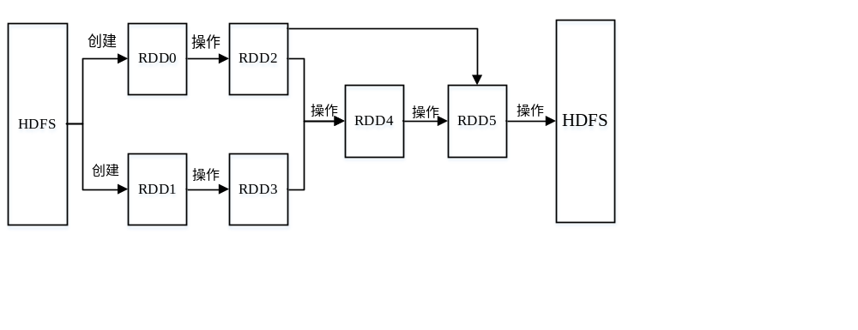
Spark程序的基本框架
创建RDD以及对RDD进行转换的过程
所以：创建描述需要处理的数据的RDD是Spark编程的起点！！

Slide 15
基于Scala集合创建RDD
（1）parallelize方法
输入数据的集合对象
并行数，可以缺省
该方法的接口声明如下
def parallelize[T: ClassTag]( seq: Seq[T], numSlices: Int = defaultParallelism): RDD[T]
该方法的使用示例如下
var data=List(1,2,3,4,5,6,7,8)//List类型的数据集合 val datardd=sc.parallelize(data)//sc为SparkContext对象

Slide 16
基于Scala集合创建RDD
（1）makeRDD方法
该方法与parallelize方法类似，使用示例如下
var data=List(1,2,3,4,5,6,7,8)//List类型的数据集合 val datardd=sc.makeRDD(data)//sc为SparkContext对象

Slide 17
基于外部存储系统创建RDD
常见的外部存储系统
  本地文件系统
  HDFS
（1）textFile方法
val lines = sc.textFile("hdfs://localhost:9000/dataset/example.txt")//从HDFS中读取数据 val lines = sc.textFile("file:///home/hadoop/example.txt")//从本地读取数据

Slide 18
基于外部存储系统创建RDD
（2）hadoopFile方法
Hadoop支持我们自定义输入和输出的格式。为此，Spark也提供了hadoopFile方法来根据自定义的输入格式从一个文件中读取数据并形成<key, value>键值对，然后基于这些键值对数据创建RDD。
hadoopFile方法的使用示例
val file = sc.hadoopFile[LongWritable, Text, TextInputFormat](path, minPartitions)

Slide 19
基于外部存储系统创建RDD
（3）hadoopRDD方法
newAPIHadoopRDD方法的使用示例
val rdd = sc.newAPIHadoopRDD(job.getConfiguration(),TextInputFormat, LongWritable, Text)
job为Hadoop的MapReduce的作业任务对象。Job对象封装了输入数据的文件路径以及输入格式等信息。hadoopRDD方法将根据job对象的configuration中获取输入文件的路径等信息。
在上节读取Hbase中的数据来创建RDD时已经应用过该方法！

Slide 20
报告提纲
上节课知识点回顾
Spark创建RDD的常见方式
Spark的共享变量
Spark编程实例

Slide 21
Spark的共享变量
为什么需要共享变量
在Spark的执行过程中，Spark的一个或者多个函数操作（如map）会作为一个Task分发到某个节点上的Executor中去执行
如果这些函数会使用到某些程序中定义的变量，那么Spark会将这些变量创建一个副本，并与这些函数一起打包到相应的task中
当有多个Task应用到同一个变量，并且变量是一个包含众多数据的字典或者集合时，这不仅会引起大量的网络传输，也有可能会造成一个Executor的内存溢出
与此同时，各个Task对变量的修改也不会传递回Spark应用的Driver

Slide 22
Spark的共享变量：广播变量
广播变量的目的
当我们将Spark程序中的某个变量声明为广播变量之后，Spark的Driver只会给每个Executor发送一份该变量的副本，而不是每个Task拥有一个该变量的副本
一个Executor中的多个Task共享该变量，减少了网络数据的传输，也减少了对Executor资源的占用。
当一个变量被定义为广播变量之后，其便不能被修改！！
不能将一个RDD定义为一个广播变量广播到各个Executor中，因为RDD是一个抽象的数据结构，其中并不包含其所描述的数据！！

Slide 23
Spark的共享变量：广播变量
广播变量示例
import org.apache.spark.SparkContext import org.apache.spark.SparkConf object BroadcastTest { def main(args: Array[String]) { val conf=new SparkConf() .setMaster("local")//本地启动 .setAppName("BroadcastTest") //创建SparkContext对象 val sc=new SparkContext(conf) val str = "hadoop"//定义一个将被作为广播变量的变量 val broadCast = sc.broadcast(str)//将一个变量定义为广播变量 val textFile=sc.textFile("hdfs://localhost:9000/dataset/example.txt")//读取HDFS文件 //在filter中通过value属性来获取广播变量的值 val wordCount=textFile.filter(word=>word.contains(broadCast.value)) .foreach(println)//打印输出包含广播变量的文本行 } }
WordCount案例
Pom.xml与之前一样

Slide 24
Spark的共享变量：累加器
累加器的目的
累加器的目的是实现分布式计数的功能
当一个变量声明为累加器之后，各个Task对其的修改将会在Driver中进行累加计算
需要注意的是对累加器的操作必须包含在一个动作算子中或者在对累加器的操作之后必须有动作算子，否则对累加器操作不会立即执行，导致累加器的值为0

Slide 25
Spark的共享变量：累加器
累加器的示例
import org.apache.spark.SparkContext import org.apache.spark.SparkConf object BroadcastTest { def main(args: Array[String]) { val conf=new SparkConf() .setMaster("local")//本地启动 .setAppName("AccumulatorTest") //创建SparkContext对象 val sc=new SparkContext(conf) val str = "hadoop"//定义一个将被作为广播变量的变量 val broadCast = sc.broadcast(str)//将一个变量定义为广播变量 val accumulator = sc.accumulator(0)//累加器 val textFile=sc.textFile("hdfs://localhost:9000/dataset/example.txt")//读取HDFS文件 //在filter中通过value属性来获取广播变量的值 val wordCount=textFile.filter(word=>word.contains(broadCast.value)) .foreach{//在动作算子foreach中使用累加器 x=>{accumulator.add(1)//当找到一个包含广播变量的文本行，累加器值加1 println(accumulator)}}//打印累加器当前的值 println(accumulator)//打印累加器最终的结果 } }

Slide 26
报告提纲
上节课知识点回顾
Spark创建RDD的常见方式
Spark的共享变量
Spark编程实例

Slide 27
pySpark介绍
Spark所提供的方便开发者使用python语言来编写Spark应用的接口和工具
安装Spark时，均自带了该接口和相关工具

Slide 28
基于pySpark的Kmeans算法实现
一个经典的基于距离的聚类算法
基本思路是采用距离作为相似性的评价指标，认为两个对象的距离越近，其相似度就越大
该算法的目标是将相似的对象聚为一类
算法的基本原理
  从随机的选取K个对象作为初始的聚类中心开始
  计算每个对象与各个聚类中心之间的距离，然后把每个对象分配给距离它最近的聚类中心
  每分配一个样本，聚类的聚类中心会根据聚类中现有的对象进行重新计算
  这个过程将不断迭代直到满足某个终止条件。终止条件可以是没有（或最小数目）对象被重新分配给不同的聚类，没有（或最小数目）聚类中心再发生变化，误差平方和局部最小

Slide 29
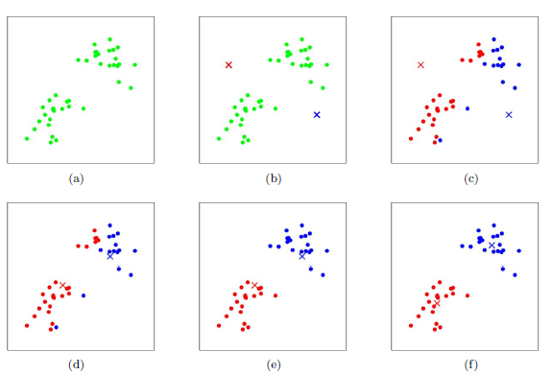
基于pySpark的Kmeans算法实现
一个经典的基于距离的聚类算法
基本思路是采用距离作为相似性的评价指标，认为两个对象的距离越近，其相似度就越大
该算法的目标是将相似的对象聚为一类
算法的基本原理

Slide 30
基于pySpark的Kmeans算法实现
import math from pyspark import SparkConf, SparkContext #计算一个点到各个聚类中心的距离，返回距离最近的聚类的序号或者ID def closestCluster(p, centers): closest_cluster_id = 0#距离最近的聚类的序号 closest_dist = float("+inf") for i in range(len(centers)): temp_dist=math.sqrt(math.pow((p[0]-centers[i][0]),2)+ math.pow((p[1]-centers[i][1]),2)) if temp_dist < closest_dist: closest_dist = temp_dist closest_cluster_id = i return closest_cluster_id #主程序 if __name__ == "__main__": conf = SparkConf().setAppName("kmeans") sc = SparkContext(conf=conf) #测试数据，共5个点 data=[(1, 2), (3, 4), (2, 6), (7, 2), (4,9)] #利用parallelize函数创建rdd，并进行缓存，因为该RDD在后面的迭代计算中会反复用到 data_rdd = sc.parallelize(data).cache() k=2#设置聚类个数为2 converge_dist = float(1)#设置停止迭代时，新旧聚类中心间的距离之和的上限 #随机选择2个聚类中心，参数False设定为取出样本后不放回 center_points_list = data_rdd.takeSample(False, k) #每次迭代之和，新旧聚类中心间距离的和，初始设置为大于converge_dist temp_dist=converge_dist+1
#开始迭代，当temp_dist小于等于converge_dist时，停止迭代 while temp_dist > converge_dist: #通过map操作计算每个点距离最近的聚类中心点，返回的是一个rdd，rdd中的元素为 #(closest_cluster_id, (p,1))形式的元组。(p,1)中1的作用是便于后面统计一个聚类中点的个数 closest_rdd = data_rdd.map( lambda p: (closestCluster(p, center_points_list), (p, 1))) #利用reduceByKey操作将每个聚类中的点的x和y分别相加。其中p1_c1[1]和p2_c2[1]的值#分别是1，将它们相加的作用是统计一个聚类中点或者成员的个数 point_stats_rdd = closest_rdd.reduceByKey( lambda p1_c1, p2_c2: ((p1_c1[0][0] + p2_c2[0][0],p1_c1[0][1] + p2_c2[0][1]), p1_c1[1] + p2_c2[1])) #计算各个聚类新的中心，也就是将每个聚类前面相加的x和y的值，除以每个聚类点的个数 #其中st[0]是聚类的id，st[1][0][0]是汇总的x，st[1][0][1]是汇总的y，st[1][1]是聚类点的个数 new_center_points_list = point_stats_rdd.map( lambda st: (st[0], (st[1][0][0]/ st[1][1],st[1][0][1]/ st[1][1]))).collect() #计算新的各个聚类中心与老的聚类中心间欧式距离的和 temp_dist=0 for (cluster_key, new_center_point) in new_center_points_list: x_2=math.pow((new_center_point[0]-center_points_list[cluster_key][0]),2) y_2=math.pow((new_center_point[1]-center_points_list[cluster_key][1]),2) dist=math.sqrt(x_2+y_2) temp_dist+=dist #利用新得到的聚类中心的坐标更新各个聚类的中心 for (cluster_key, new_center_point) in new_center_points_list: center_points_list[cluster_key] = new_center_point #打印输出得到的聚类的中心点坐标 print("Final centers: " + str(center_points_list)) cluster_result_list=closest_rdd.collect() for item in cluster_result_list: print item[1][0], item[0]#输出各个点以及他们所属的聚类 sc.stop()

Slide 31
IDEA中python开发环境的安装
（1）python的安装
打开linux终端，python的安装可以通过如下命令完成。
//安装python sudo apt install python

Slide 32
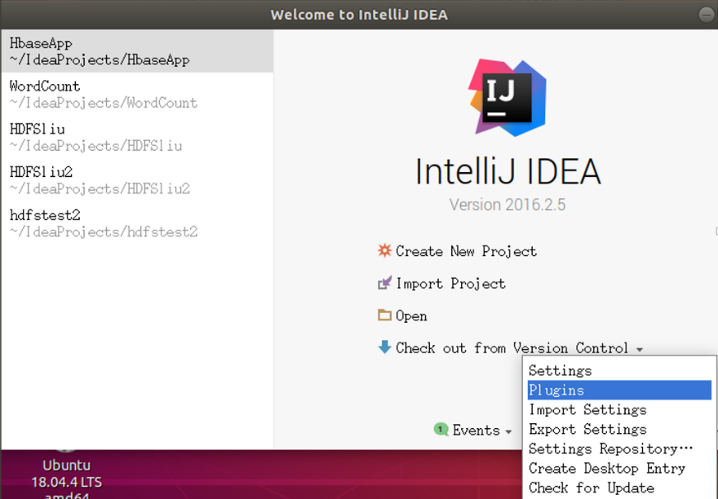
IDEA中python开发环境的安装
（2）python编辑插件的安装
在IDEA欢迎窗口的下部选择browse repositories按钮

Slide 33
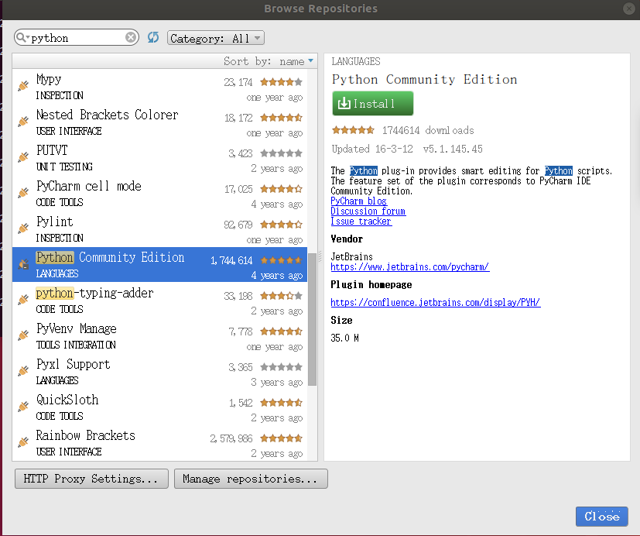
IDEA中python开发环境的安装
（2）python编辑插件的安装
在新弹出的窗口的左上角的输入框中输入python，并在列出的选项中选择下图所示的python community edition选项，然后点击图中绿色install按钮进行在线安装

Slide 34
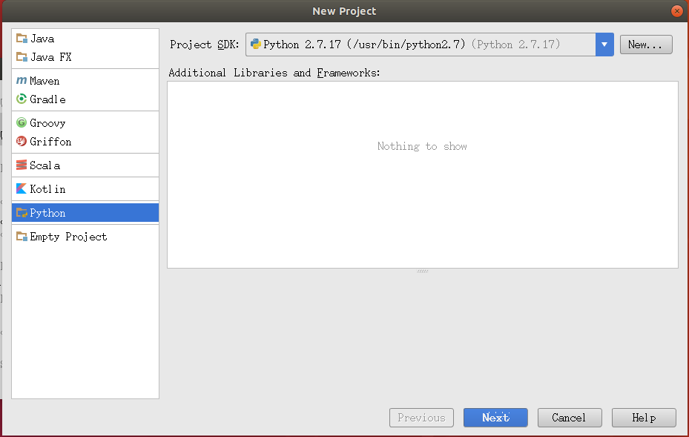
IDEA中python开发环境的安装
（3）配置python项目环境
在安装完python插件之后，重新启动IDEA，选择创建python工程，并点击project SDK按钮（如下图所示），选择安装的python的SDK。

Slide 35
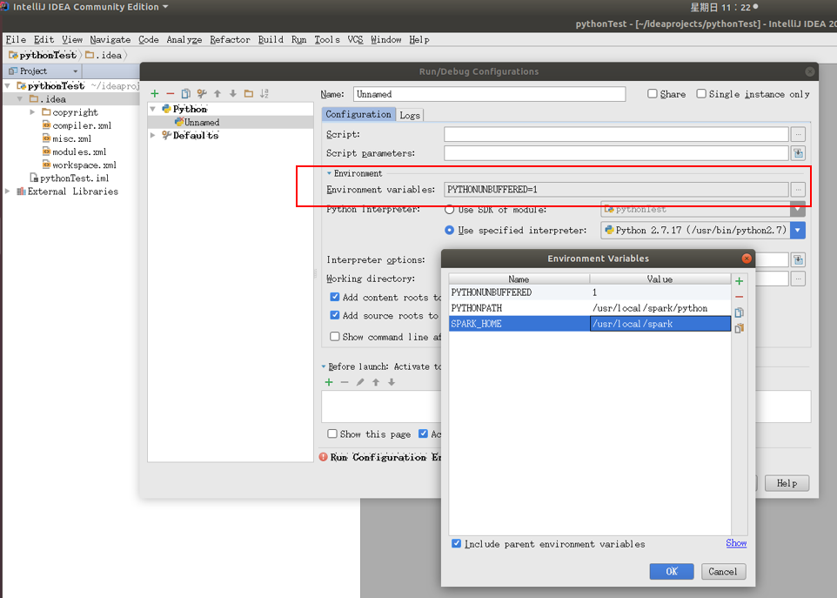
IDEA中python开发环境的安装
（3）配置python项目环境
当python项目创建成功之后，还需要设置python和Spark的环境变量。点击run->edit configuration，在弹出的窗口中（如下图所示），点击绿色的加号按钮，然后选择python，此时窗口的内容如右侧显示。然后点击窗口中的enviroment variables按钮，在弹出的小窗口中设置python和Spark的环境变量。

Slide 36
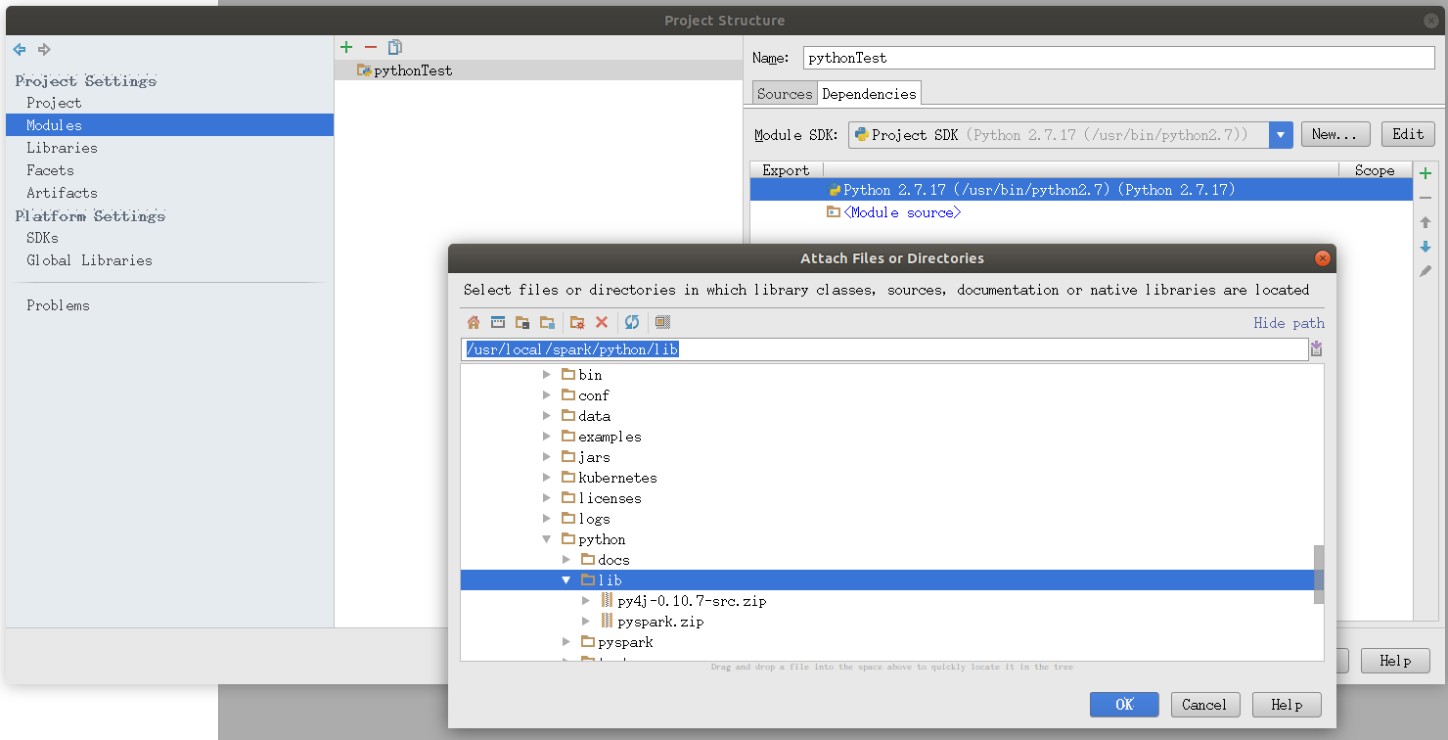
IDEA中python开发环境的安装
（3）配置python项目环境
在Spark和python环境变量设置完成之后，通过file->project struncture打开如下图所示的窗口。点击窗口左侧列表中的module选项，在窗口右侧的区域中，选择denpences选项卡，就会看到如下图所示的右侧窗口的内容。然后点击最右侧的绿色加号按钮，在弹出的下拉菜单中选择第一个JARs or directories选项，并在弹出的窗口中，找到spark下python文件中Lib的路径（如下图所示）。这些操作完成之后，点击Ok，并在弹出的窗口中选择Jar Directory即可。

Slide 37
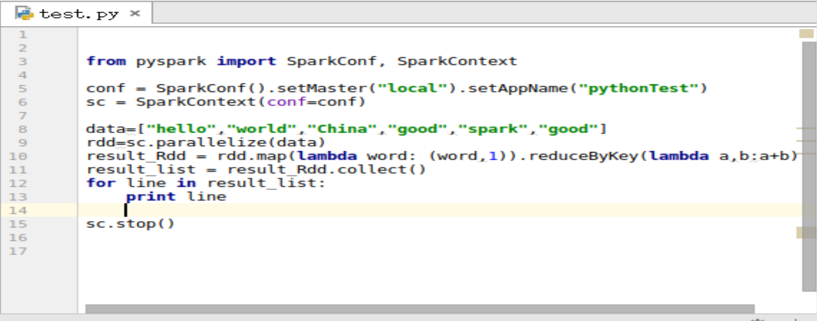
IDEA中python开发环境的安装
（4）测试
通过new->python file创建一个名为test.py的python文件，填入如下图所示的内容。然后右键选择Run test，如果在IDEA的状态栏看到运行结果，即证明项目创建和配置成功。

Slide 38
本周实践任务
一、实践Spark的共享变量
二、实践基于pySpark的Kmeans实现
三、初步尝试实践基于pySpark的TF-IDF实现
要求：
（1）过程要求截图，并对过程进行文字性的介绍说明
（2）要对程序进行详细的注释说明

Slide 39

谢谢大家！

